Slide 1
Πληροφορική
Κεφάλαιο 3^{ο}: Ηλεκτρονικός Φάκελος Ασθενή
Κλεπετσάνης Παύλος, Επίκουρος Καθηγητής
Τμήμα Φαρμακευτικής

Slide 2
Άδειες Χρήσης
Το παρόν εκπαιδευτικό υλικό υπόκειται σε άδειες χρήσης Creative Commons.
Για εκπαιδευτικό υλικό, όπως εικόνες, που υπόκειται σε άλλου τύπου άδειας χρήσης, η άδεια χρήσης αναφέρεται ρητώς.
Αναφορά-Μη-Εμπορική Χρήση-Παρόμοια Διανομή

Slide 3
Χρηματοδότηση
Το παρόν εκπαιδευτικό υλικό έχει αναπτυχθεί στα πλαίσια του εκπαιδευτικού έργου του διδάσκοντα.
Το έργο «Ανοικτά Ακαδημαϊκά Μαθήματα στο Πανεπιστήμιο Πατρών» έχει χρηματοδοτήσει μόνο τη αναδιαμόρφωση του εκπαιδευτικού υλικού.
Το έργο υλοποιείται στο πλαίσιο του Επιχειρησιακού Προγράμματος «Εκπαίδευση και Δια Βίου Μάθηση» και συγχρηματοδοτείται από την Ευρωπαϊκή Ένωση (Ευρωπαϊκό Κοινωνικό Ταμείο) και από εθνικούς πόρους.

Slide 4
Περιεχόμενα ενότητας
Εισαγωγή στις έννοιες απλού φάκελου ασθενή και ηλεκτρονικού ιατρικού φακέλου ασθενή.
Ηλεκτρονικός Ιατρικός Φάκελος Ασθενή

Slide 5
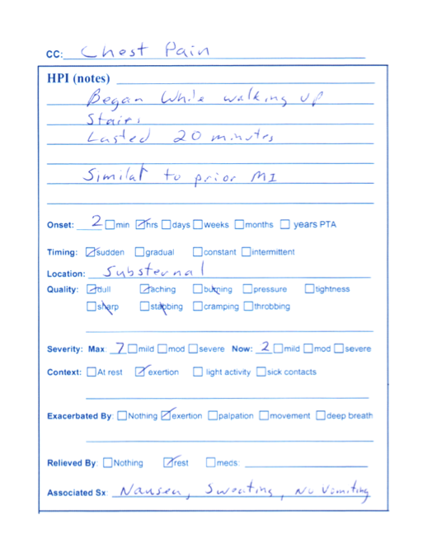

Slide 6
Ιατρικός Φάκελος Ασθενή (1)
O ιατρικός φάκελος (Health Record) ασθενούς είναι το σύνολο των κλινικών δεδομένων και πληροφοριών που είναι γνωστά για ένα ασθενή.
Ο ιατρικός ως φάκελος υπάρχει από τα πρώτα στάδια εμφάνισης της ιατρικής αφού για οποιαδήποτε ιατρική πράξη ήταν πάντα απαραίτητη η συγκέντρωση όλων των στοιχειών που έχουν σχέση με τον ασθενή καθώς και η αξιολόγηση των.
Μέχρι και την εμφάνιση των πρώτων ΠΣΥ οι ιατρικοί φάκελοι είχαν χειρόγραφη μορφή.
Με την εμφάνιση των πρώτων ΠΣΥ στα τέλη της δεκαετίας του 60 και την εφαρμογή τους στην κλινική πράξη ξεκίνησαν να εμφανίζονται οι πρώτες μορφές ηλεκτρονικού ιατρικού φακέλου ασθενούς με αποτέλεσμα σήμερα να είναι αναπόσπαστο δομικό στοιχειό ενός οποιουδήποτε ΠΣΥ.

Slide 7
Ιατρικός Φάκελος Ασθενή (2)
Ιατρικός φάκελος : αποθήκη πληροφοριών στον οποίο έχουν καταγραφεί ή πλήρης ιατρική κατάσταση ενός ασθενούς, δίνοντας έτσι στο θεράποντα ιατρό τη δυνατότητα να γνωρίζει στοιχεία από προηγούμενες ή παράλληλες θεραπευτικές αγωγές και να πράττει ανάλογα.
Με βάση τη διεθνή βιβλιογραφία, οι ιατρικοί φάκελοι κατατάσσονται σε τέσσερεις κατηγορίες με βάση τα ακόλουθα κριτήρια:
Περιεχόμενο : Φάκελος ενδο-νοσοκομειακών ασθενών, Φάκελος εξω-νοσοκομειακών ασθενών, Φάκελος Φροντίδας Υγείας.
Δομή : Φάκελος προσανατολισμένος στο πρόβλημα, Φάκελος προσανατολισμένος στο χρόνο, Φάκελος προσανατολισμένος στην εργασία, Φάκελος προσανατολισμένος στην αντιμετώπιση του ασθενή.
Σκοπό : Νοσηλευτικός φάκελος, Ακτινολογικός φάκελος, Φαρμακευτικός φάκελος.
Μέσο Αποθήκευσης : Χειρόγραφος φάκελος, Ηλεκτρονικός φάκελος, Φάκελος Πολυμέσων, Φάκελος ασθενή σε μικροφίλμ.

Slide 8
Ιατρικός Φάκελος Ασθενή (3)
Περιεχόμενα Φακέλου :
τα δημογραφικά στοιχεία του ασθενούς (ηλικία, οικογενειακή κατάσταση κλπ.),
το ιατρικό ιστορικό του ασθενούς και πιθανούς παράγοντες κινδύνου (risk factors) που συνδέονται με αυτό ή με κληρονομικότητα (κληρονομικότητα σε καρκίνο, ιστορικό άσθματος, παλαιότερες Νοσηλείες, παλαιότερες Εγχειρήσεις κλπ.),
δεδομένα που προκύπτουν από την κλινική εικόνα του ασθενούς (κόπωση, πυρετός κλπ.)
τρέχουσα Ιατροφαρμακευτική αγωγή ή παρελθούσα Ιατροφαρμακευτική αγωγή που έχει χορηγηθεί στον ασθενή,
εργαστηριακές εξετάσεις (αίματος, ούρων κλπ.),
απεικονιστικές εξετάσεις (αξονική τομογραφία, μαγνητική τομογραφία, απλή ακτινογραφία κλπ.),
καταγραφές βίο-δυναμικών (ηλεκτροκαρδιογράφημα, ηλεκτρομυογράφημα, εγκεφαλογραφήματα κλπ.),
ιατρικές πράξεις που έχουν πραγματοποιηθεί, παραπεμπτικά και γνωματεύσεις αλλά και οικονομικά στοιχεία ιατρικών πράξεων και νοσηλειών και πιθανά αρχεία παλιών ιατρικών φακέλων.

Slide 9
Ιατρικός Φάκελος Ασθενή (4)
Κίνδυνοι :
μη – σωστή αποθήκευση
υγρασία,
ποντίκια,
φωτιά

Slide 10
Ιατρικός Φάκελος Ασθενή (5)
Χειρόγραφοι φάκελοι - πλεονεκτήματα
Α) είναι πολύ πιο οικείοι ακόμα και από νοσηλευτικό προσωπικό μη εξειδικευμένο.
B) σημαντική ευκολία για την ανάκτηση πληροφοριών από αυτούς, δεν είναι απαραίτητη η μετάβαση στο χώρο που βρίσκεται το τερματικό αλλά μπορεί να μεταφερθεί το περιεχόμενο τους στον χώρο παροχής ιατρικής φροντίδας,
Γ) μπορούν να συμπληρωθούν σε αυτούς δεδομένα χωρίς να έχουν αυστηρή ιατρική ορολογία.
Χειρόγραφοι φάκελοι - μειονεκτήματα
Α) διαφέρουν από νοσοκομείο σε νοσοκομείο και σε μερικά νοσοκομεία από τμήμα σε τμήμα,
Β) η επεξεργασία και η πρόσβαση σε χειρόγραφους φακέλους ασθενών είναι αρκετά δύσκολη και επίπονη εργασία.,
Γ) η μη ηλεκτρονική τους φύση κάνει δύσκολη την άμεση πρόσβαση και ανάκτηση της πληροφορίας που είναι αποθηκευμένη σε αυτούς.
Δ) η έλλειψη συμβατότητας στην εισαγωγή δεδομένων από τους διάφορους εμπλεκόμενους, γεγονός που καθιστά δύσκολη την εξαγωγή συνδυαστικών συμπερασμάτων και σχεδόν αδύνατη την χρήση τους από άλλα νοσοκομεία.

Slide 11
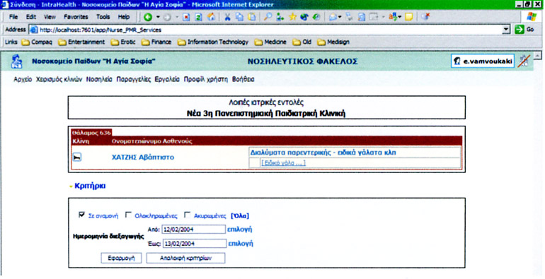
Ιατρικός Φάκελος Ασθενή (6)
Ηλεκτρονικός ιατρικός φάκελος ασθενή (ΗΙΦΑ) (Electronic Health Record - EHR) ασθενούς είναι το σύνολο των κλινικών δεδομένων και πληροφοριών που είναι γνωστά για ένα ασθενή και είναι αποθηκευμένα σε ψηφιακή μορφή ώστε να είναι δυνατή η ανάκτηση η αξιολόγηση και η στατιστική επεξεργασία τους και έχει ως στόχο την βελτίωση των παρεχομένων υπηρεσιών υγείας.

Slide 12
Ιατρικός Φάκελος Ασθενή (7)
Χρήστες : είναι το ιατρικό, παραϊατρικό και νοσηλευτικό προσωπικό των νοσηλευτικών ιδρυμάτων, το διοικητικό προσωπικό του καθώς και οι εργαζόμενοι στις υπηρεσίες δημόσιας υγείας.
Η πρώτη από αυτές τις κατηγορίες χρηστών χρησιμοποιεί τον ΗΙΦΑ για την βελτίωση της ποιότητας της παρεχομένης υπηρεσίας υγείας, την υποστήριξη στην λήψη ιατρικών αποφάσεων, την πραγματοποίηση ερευνητικών δραστηριοτήτων την δημιουργία πλάνων φροντίδας ασθενούς.
Το διοικητικό προσωπικό του ιδρύματος χρησιμοποιεί τον ΗΙΦΑ για τη διαχείριση των υλικών και οικονομικών πόρων του ιδρύματος καθώς και την αποτίμηση του φόρτου εργασίας του νοσηλευτικού προσωπικού καθώς και την κατανομή των πόρων του συστήματος.
Τέλος οι αρχές δημόσιας υγείας της χώρας μπορούν να χρησιμοποιήσουν τους ΗΙΦΑ για την πραγματοποίηση επιδημιολογικών μελετών και την χάραξη πολιτικών δημόσιας υγείας.

Slide 13
Ιατρικός Φάκελος Ασθενή (8)
Οφέλη ΗΙΦΑ
Μείωσης του χρόνου εκτίμησης της κατάστασης του ασθενούς χάρη στην δυνατότητα άμεσης πρόσβασης στις πληροφορίες που σχετίζονται με αυτόν
Καλύτερη διαχείριση των πόρων υγείας από το νοσηλευτικό ίδρυμα
Υποστήριξη της λήψης αποφάσεων από το ιατρικό προσωπικό
Κλινική και επιδημιολογική παρακολούθηση φαρμάκων και πλάνων φροντίδας
Δυνατότητα διάχυσης των πληροφοριών που περιέχονται στον ΗΙΦΑ σε ερευνητές για την ανάπτυξη ερευνητικών δραστηριοτήτων, φροντίζοντας πάντα για τη προστασία των ευαίσθητων προσωπικών δεδομένων του ασθενή.
Έλεγχος φαρμακευτικής συνταγογράφησης και περιορισμός της αλόγιστης σπατάλης

Slide 14
Ιατρικός Φάκελος Ασθενή (9)
Οφέλη ΗΙΦΑ
Εκτίμηση αλληλεπίδρασης μεταξύ διαφορετικών σκευασμάτων που χορηγούνται σε έναν ασθενή
Μείωση προσωπικού που εργάζεται στα ιατρικά αρχεία
Μείωση κόστους μεταφοράς και αποθήκευσης δεδομένων
Μείωση ποσοστού εσφαλμένων εισαγωγών που οφείλονται σε λανθασμένη εκτίμηση της κλινικής κατάστασης του ασθενούς, η σε έλλειψη επαρκών στοιχείων που θα καθορίσουν την κλινική εικόνα του ασθενούς
Χρήση έξυπνων καρτών (smart cards)
Περιορισμένη χρήση των ΗΙΦΑ στην χώρα μας ακόμη και στα μεγάλα νοσοκομεία

Slide 15
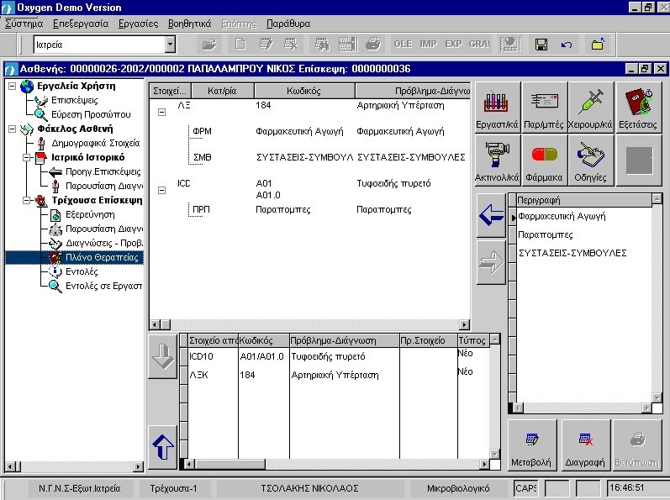
Ιατρικός Φάκελος Ασθενή (10)

Slide 16
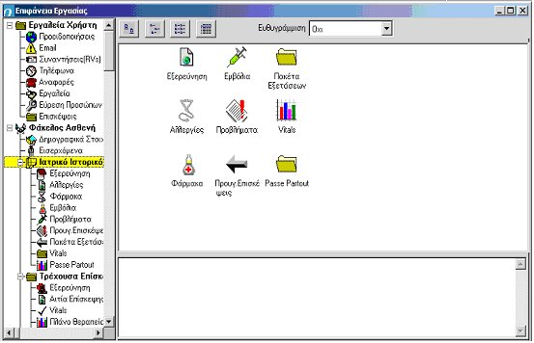
Ιατρικός Φάκελος Ασθενή (11)

Slide 17
Σημείωμα Αναφοράς
Copyright Πανεπιστήμιο Πατρών, Κλεπετσάνης Παύλος «Ηλεκτρονικός Φάκελος Ασθενή». Έκδοση: 1.0. Πάτρα 2015.
Διαθέσιμο από τη δικτυακή διεύθυνση:
https://eclass.upatras.gr/courses/PHA1612/

Slide 18
Σημείωμα Αδειοδότησης
Το παρόν υλικό διατίθεται με τους όρους της άδειας χρήσης Creative Commons
Αναφορά, Μη Εμπορική Χρήση Παρόμοια Διανομή 4.0 [1] ή μεταγενέστερη, Διεθνής
Έκδοση. Εξαιρούνται τα αυτοτελή έργα τρίτων π.χ. φωτογραφίες, διαγράμματα κ.λ.π.,
τα οποία εμπεριέχονται σε αυτό και τα οποία αναφέρονται μαζί με τους όρους χρήσης
τους στο «Σημείωμα Χρήσης Έργων Τρίτων».
[1] http://creativecommons.org/licenses/by-nc-sa/4.0/
Ως Μη Εμπορική ορίζεται η χρήση:
που δεν περιλαμβάνει άμεσο ή έμμεσο οικονομικό όφελος από την χρήση του έργου, για το διανομέα του έργου και αδειοδόχο
που δεν περιλαμβάνει οικονομική συναλλαγή ως προϋπόθεση για τη χρήση ή πρόσβαση στο έργο
που δεν προσπορίζει στο διανομέα του έργου και αδειοδόχο έμμεσο οικονομικό όφελος (π.χ. διαφημίσεις) από την προβολή του έργου σε διαδικτυακό τόπο
Ο δικαιούχος μπορεί να παρέχει στον αδειοδόχο ξεχωριστή άδεια να χρησιμοποιεί το έργο για εμπορική χρήση, εφόσον αυτό του ζητηθεί

Slide 19
Τέλος Ενότητας

